Slide 1
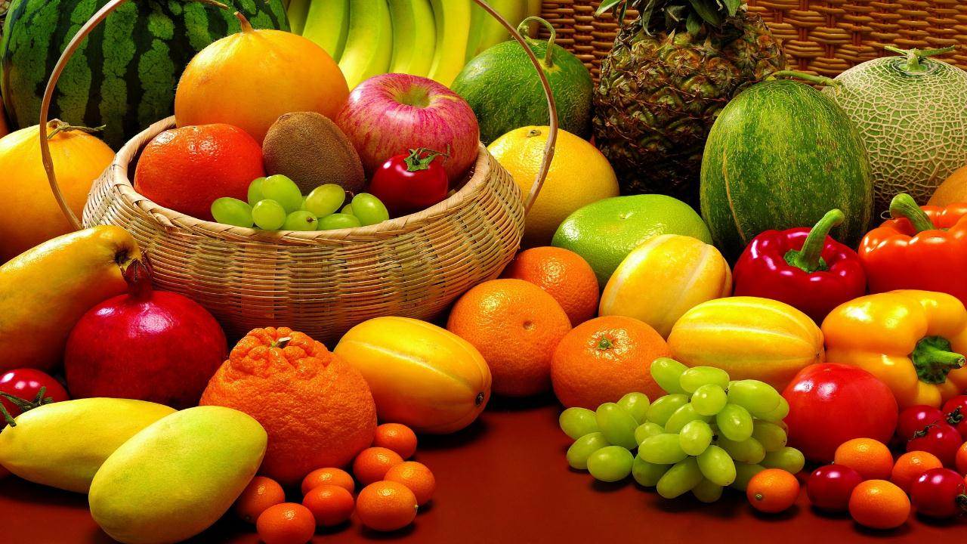
«Загадки про овощи фрукты»
Подготовила старший воспитатель МАДОУ ЦРР – Д/С № 33 Болдырева Е. Р.

Slide 2
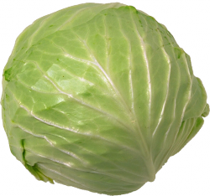
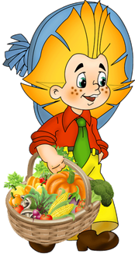
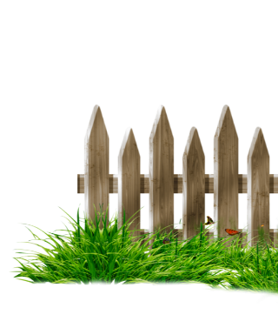
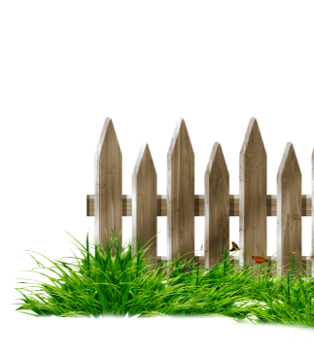
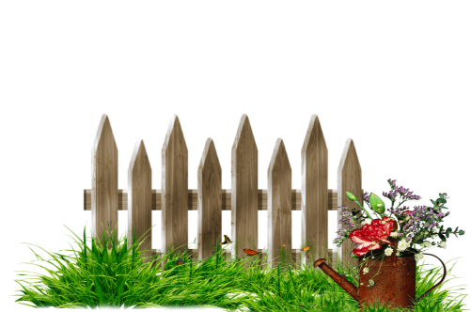
Семьдесят одежек
и все без застежек
(Капуста)

Slide 3
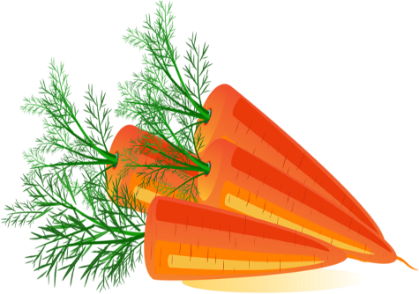
Красна девица
Сидит в темнице,
А коса на улице.
(Морковь)

Slide 4
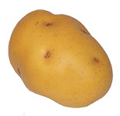
И зелен, и густ на грядке вырос куст.
Покопай немножко: под кустом ...
(Картошка)

Slide 5
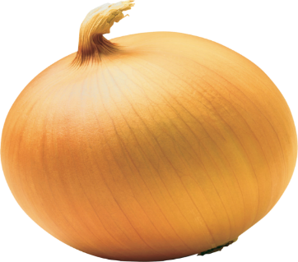
Сидит дед, в шубу одет,
Кто его раздевает,
Тот слезы проливает.
(Лук)

Slide 6
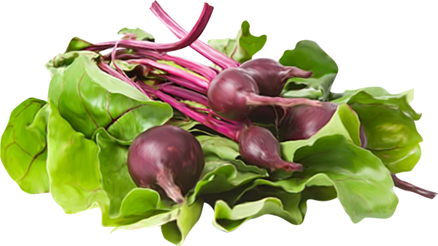
Хотя я сахарной зовусь,
Но от дождя я не размокла,
Крупна, кругла, сладка на вкус,
Узнали вы, кто я? ...
(Свекла)

Slide 7
Золотая голова - велика, тяжела.
Золотая голова - отдохнуть прилегла.
Голова велика, только шея тонка.
(Тыква)

Slide 8
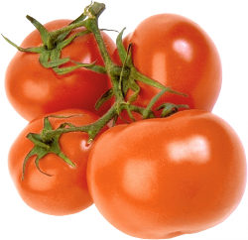
Как на нашей грядке
Выросли загадки
Сочные да крупные,
Вот такие круглые.
Летом зеленеют,
К осени краснеют.
(Помидоры)

Slide 9
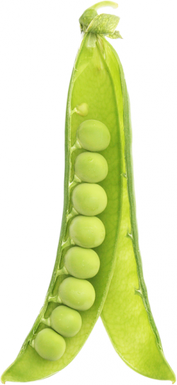
Голова на ножке,
В голове горошки.
(Горох)

Slide 10
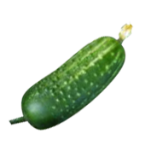
Наши поросятки выросли на грядке,
К солнышку бочком, хвостики крючком.
Эти поросятки играют с нами в прятки.
(Огурцы)

Slide 11
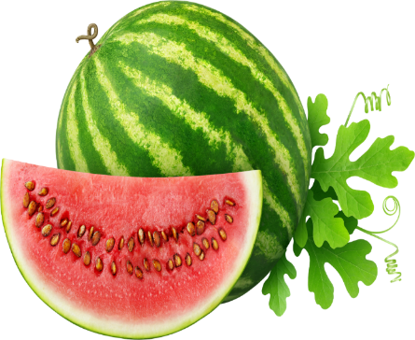
К нам приехали с бахчи
Полосатые мячи.
(Арбуз)

Slide 12
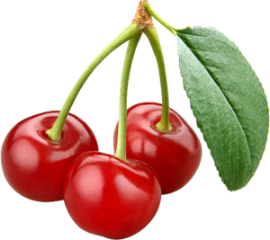
Была зеленой маленькой,
Потом я стала аленькой,
На солнце почернела я,
И вот теперь я спелая.
(Вишня)

Slide 13
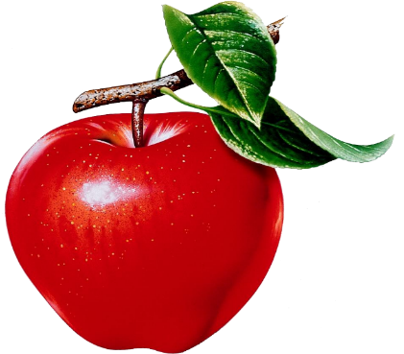
Само с кулачок, красный бочок,
Потрогаешь - гладко, откусишь - сладко.
(Яблоко)

Slide 14
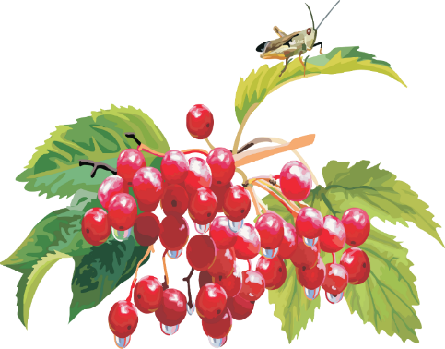
В сенокос - горька,
А в мороз - сладка,
Что за ягодка?
(Калина)

Slide 15
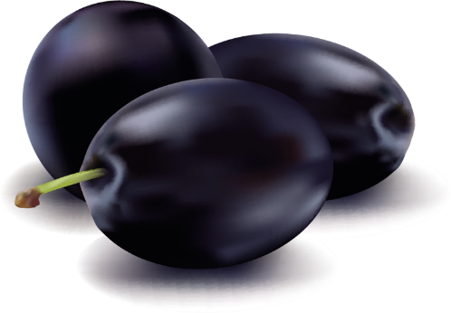
Синий мундир, белая подкладка,
В середине - сладко.
(Слива)

Slide 16
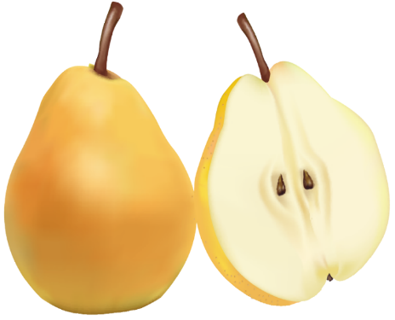
Все о ней боксеры знают С ней удар свой развивают. Хоть она и неуклюжа, Но на фрукт похожа. (Груша)

Slide 17
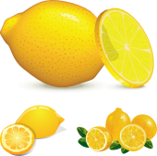
Желтый цитрусовый плод В странах солнечных растёт. Но на вкус кислейший он, А зовут его … (Лимон)

Slide 18
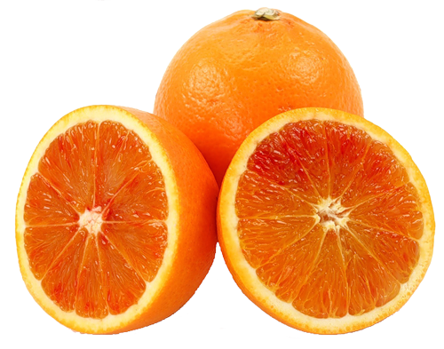
С виду он как рыжий мяч, Только вот не мчится вскачь. В нём полезный витамин - Это спелый … (Апельсин)

Slide 19
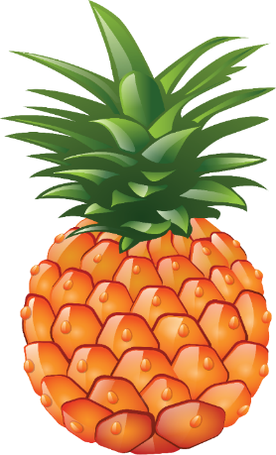
Ни в полях и ни в садах, Ни у вас и ни у нас, А в тропических лесах Вырастает … (Ананас)

Slide 20
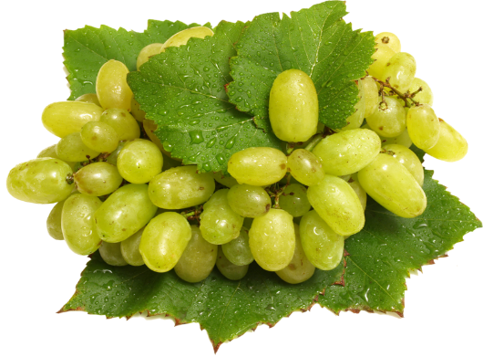
Близнецы на тонкой ветке, Все лозы родные детки. Гостю каждый в доме рад. Это сладкий …
(Виноград)

Slide 21
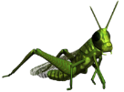
Молодцы !

